Slide 1
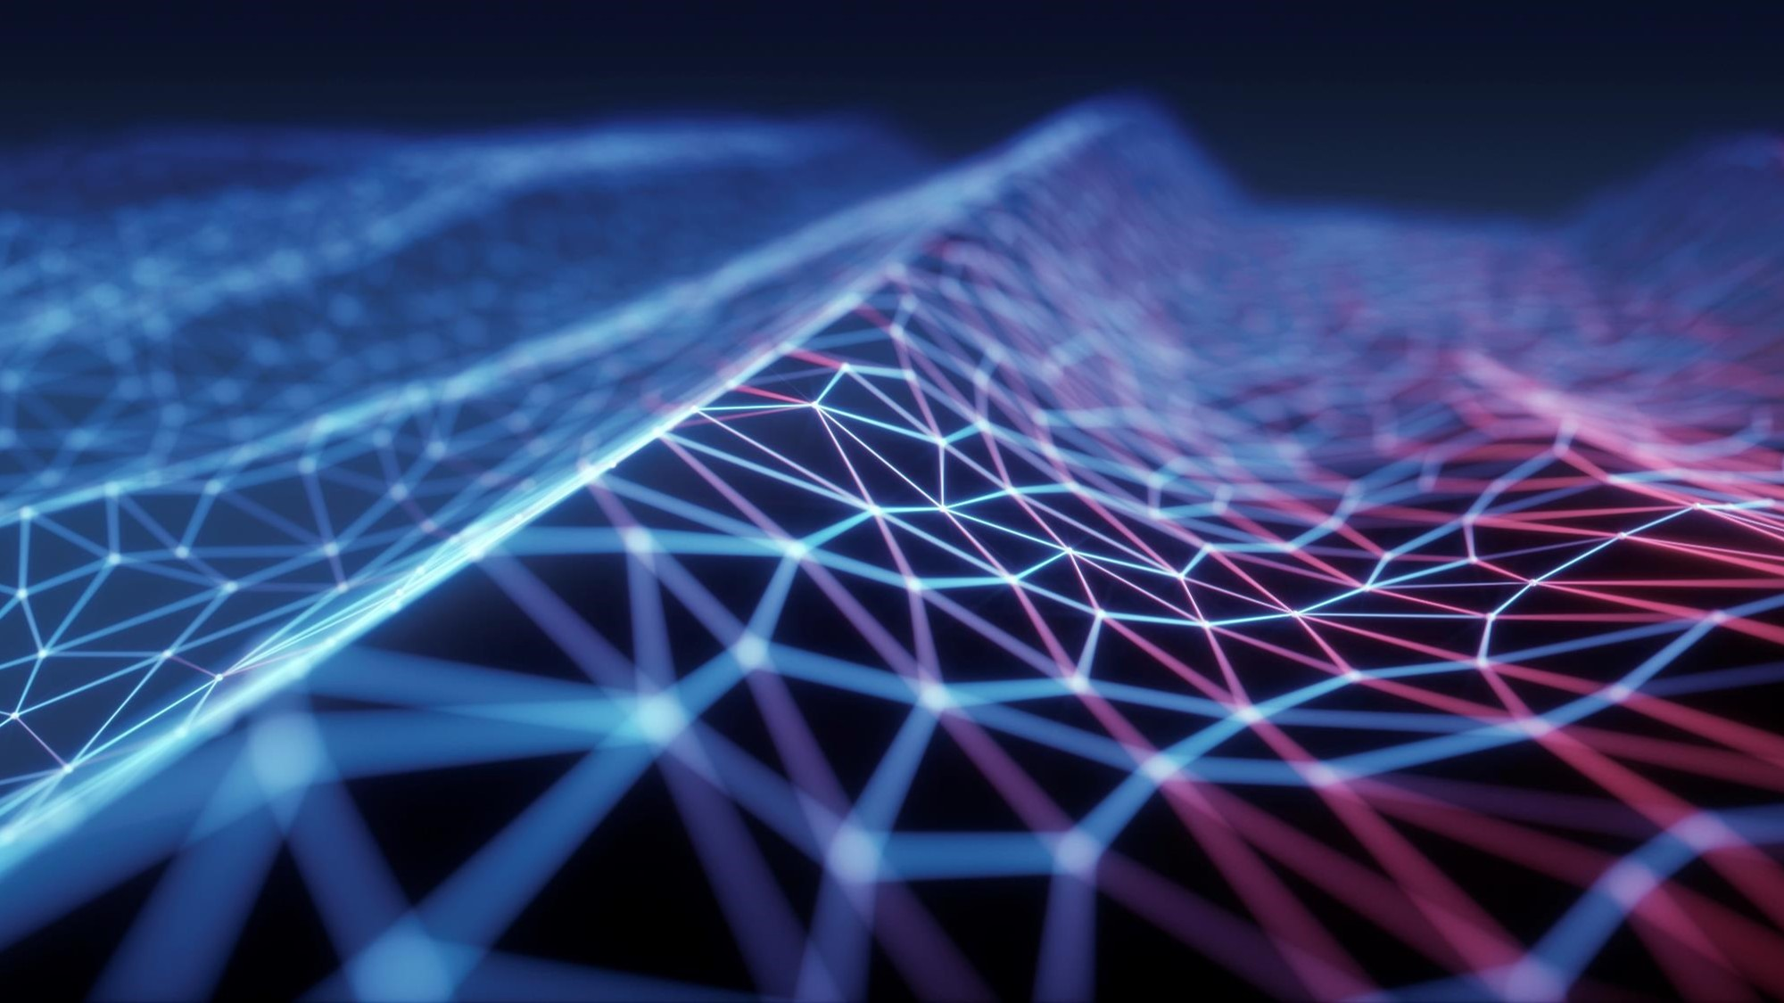
GRAPH CONVOLUTIONAL NETWORKS
Por Jesús y Carlos

Slide 2
1. CONCEPTOS PREVIOS
2. INTRODUCCIÓN A GCN
3. CÓDIGO BÁSICO DE GCN
4. DETECCIÓN DE ANOMALÍAS: D.O.M.I.N.A.N.T
5. ALGORITMO D.O.M.I.N.A.N.T:
IMPLEMENTACIÓN Y RESULTADOS
ÍNDICE

Slide 3

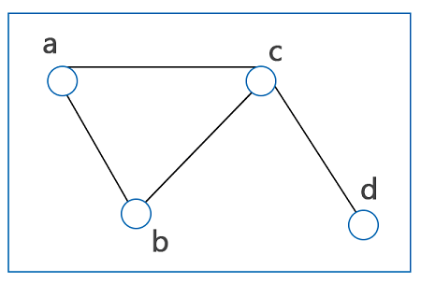
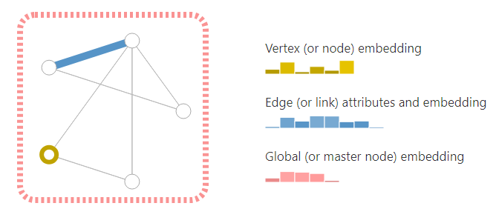
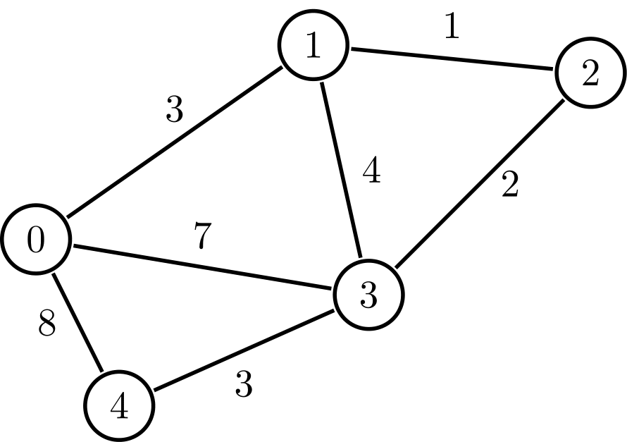
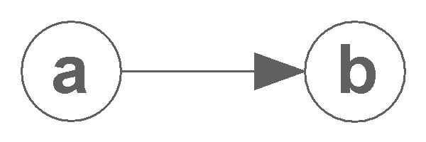
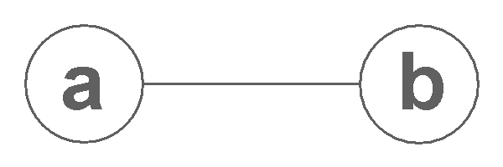
CONCEPTOS PREVIOS:
GRAFOS
arista
nodo
Figura 1. Representación de un grafo.
Figura 3. Información incrustada en los elementos.
Figura 2. Enlace dirigido / Enlace no dirigido.
Figura 4. Grafo ponderado.
Notes:
Grafo: permite modelar relaciones entre diversas entidades. Tienen nodos y aristas.

Slide 4

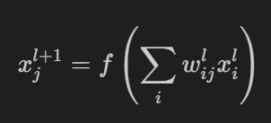
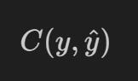
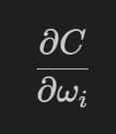
CONCEPTOS PREVIOS:
REDES NEURONALES
FUNCIONAMIENTO BÁSICO
Paso hacia delante
(Forward Pass)
Loss function
evaluation
Paso hacia atrás
(Backward Pass)
Figura 5. Esquema básico de una red neuronal.

Slide 5
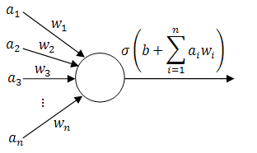
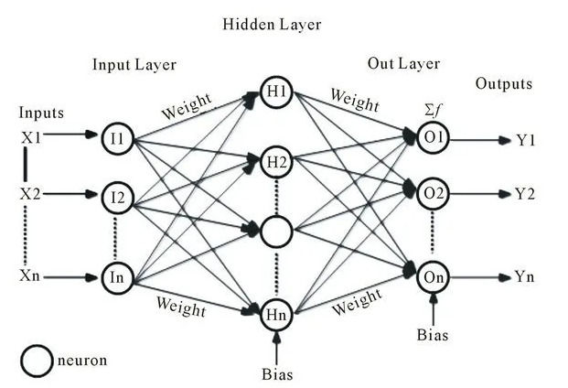
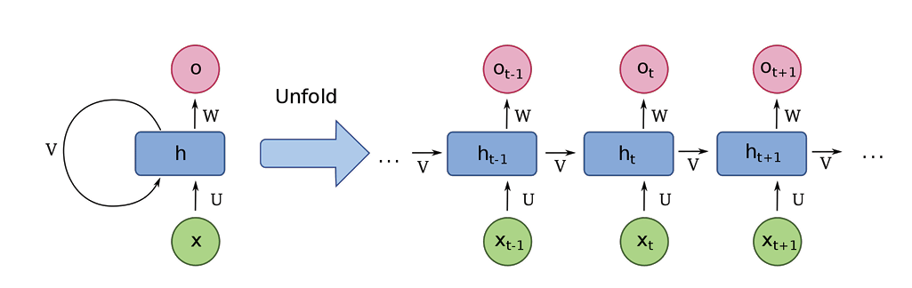
CONCEPTOS PREVIOS:
REDES NEURONALES
FUNCIONAMIENTO BÁSICO
Paso hacia delante
(Forward Pass)
Loss function
evaluation
Paso hacia atrás
(Backward Pass)
Figura 5. Esquema básico de una red neuronal.
TIPOS DE
REDES NEURONALES
Muchísimos…
Figura 6. Perceptrón simple
Figura 7. Perceptrón multicapa.
Figura 8. Redes recurrentes.

Slide 6
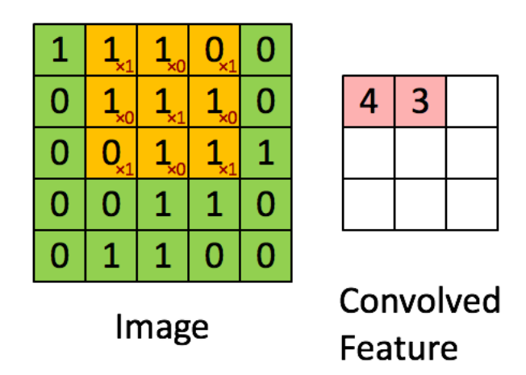
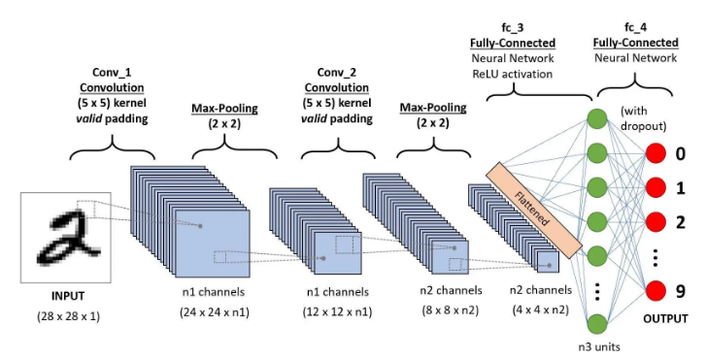
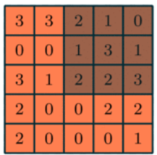
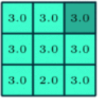
CONCEPTOS PREVIOS:
CNN
Los valores de los filtros
van a ser autoaprendidos
por la red.
Figura 10. Intuición de lo que sucede en una capa convolucional.
Figura 9. Arquitectura de una red convolucional simple.
Figura 11. Intuición de lo que sucede en una capa de pooling.
Increíblemente buenas para
extraer características de imágenes.

Slide 7
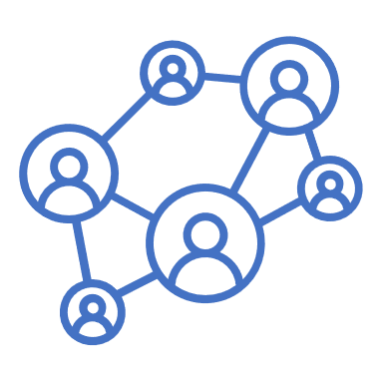
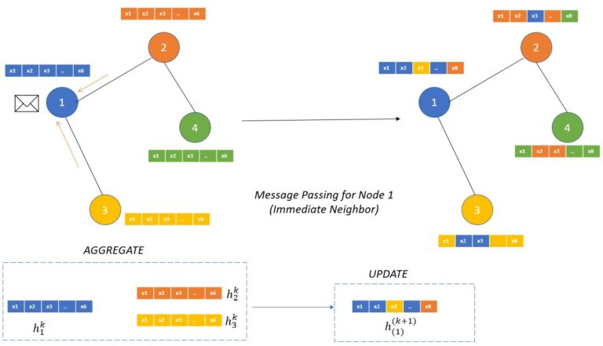
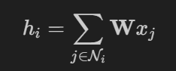
INTRODUCCIÓN A GCN
“Matrimonio” entre Grafos y redes convolucionales
Figura 12. Concepto de propagación de mensajes.
Vector de representación de un nodo
como combinación del de sus vecinos
Notes:
Matriz W: única y compartida para cada nodo.
Las GCNs generalizan el concepto de convoluciones al tipo de datos estructurados en grafos, permitiendo aplicar operaciones convolucionales a nodos y relaciones en el grafo, en lugar de a píxeles en una cuadrícula como acostumbran las redes convolucionales convencionales. La sucesión de `capas adicionales` hará que ese proceso de propagación de mensajes y agregación de información que hablamos anteriormente lleve a una captura de información más compleja y de mayor alcance en el grafo.
Hilar para la siguiente diapo: diciendo que esto se entenderá mejor con un ejemplo visual de código.

Slide 8
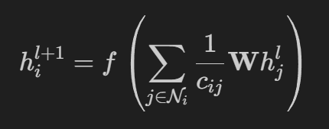
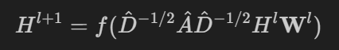
INTRODUCCIÓN A GCN
“Matrimonio” entre Grafos y redes convolucionales
Expresión general para capas l-ésimas
Figura 12. Concepto de propagación de mensajes.
Vector de representación de un nodo
como combinación del de sus vecinos
Notes:
Matriz W: única y compartida para cada nodo.
Las GCNs generalizan el concepto de convoluciones al tipo de datos estructurados en grafos, permitiendo aplicar operaciones convolucionales a nodos y relaciones en el grafo, en lugar de a píxeles en una cuadrícula como acostumbran las redes convolucionales convencionales. La sucesión de `capas adicionales` hará que ese proceso de propagación de mensajes y agregación de información que hablamos anteriormente lleve a una captura de información más compleja y de mayor alcance en el grafo.
Hilar para la siguiente diapo: diciendo que esto se entenderá mejor con un ejemplo visual de código.

Slide 9
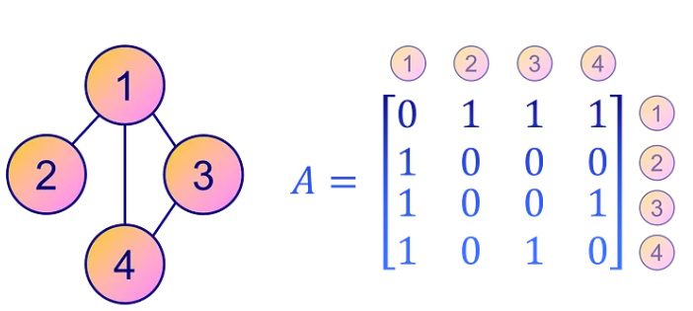
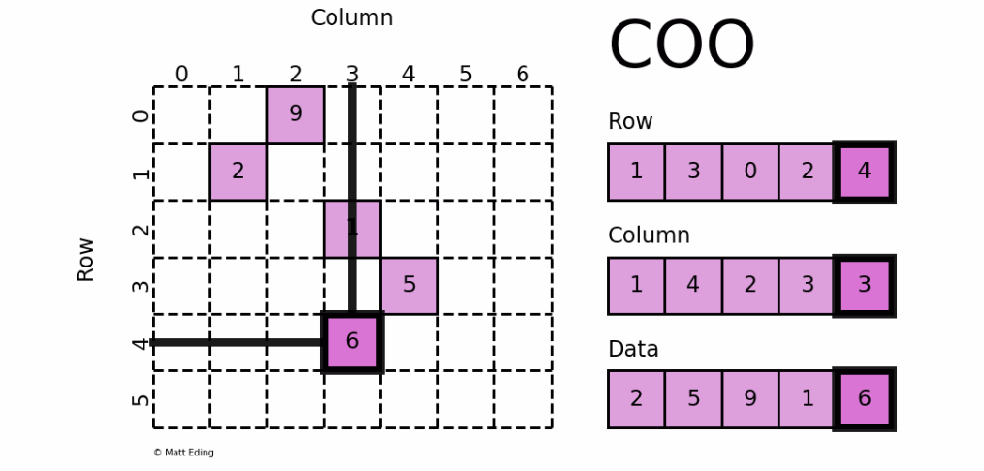
INTRODUCCIÓN A GCN
“Matrimonio” entre Grafos y redes convolucionales
Expresión general para capas l-ésimas
Figura 13. Matriz de adyacencia.
Figura 12. Concepto de propagación de mensajes.
Vector de representación de un nodo
como combinación del de sus vecinos
Figura 14. Formato Coordinate list (COO).
Notes:
Matriz W: única y compartida para cada nodo.
Las GCNs generalizan el concepto de convoluciones al tipo de datos estructurados en grafos, permitiendo aplicar operaciones convolucionales a nodos y relaciones en el grafo, en lugar de a píxeles en una cuadrícula como acostumbran las redes convolucionales convencionales. La sucesión de `capas adicionales` hará que ese proceso de propagación de mensajes y agregación de información que hablamos anteriormente lleve a una captura de información más compleja y de mayor alcance en el grafo.
Hilar para la siguiente diapo: diciendo que esto se entenderá mejor con un ejemplo visual de código.

Slide 10



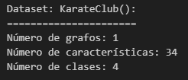
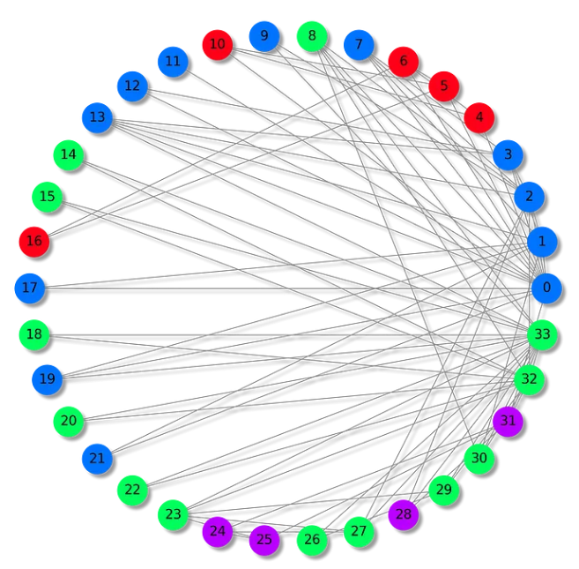
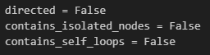
CÓDIGO BÁSICO DE GCN
X = Matriz Identidad
(no hay info adicional incrustada)
Figura 15. Dataset utilizado: Club de Karate de Zachary
OBJETIVO
Asignar al grupo correcto a cada miembro
(clasificación de nodo)

Slide 11
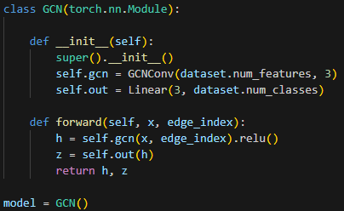
CÓDIGO BÁSICO DE GCN
X = Matriz Identidad
(no hay info adicional incrustada)
Arquitectura de la red
Figura 15. Dataset utilizado: Club de Karate de Zachary
OBJETIVO
Asignar al grupo correcto a cada miembro
(clasificación de nodo)

Slide 12
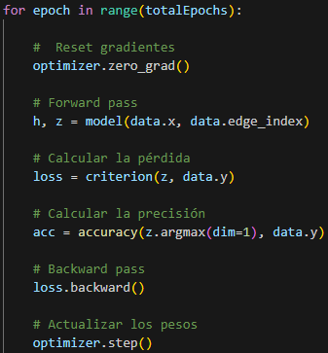
CÓDIGO BÁSICO DE GCN
X = Matriz Identidad
(no hay info adicional incrustada)
Función de pérdida y optimizador utilizados
Arquitectura de la red
Figura 15. Dataset utilizado: Club de Karate de Zachary
OBJETIVO
Asignar al grupo correcto a cada miembro
(clasificación de nodo)
Entrenamiento

Slide 13
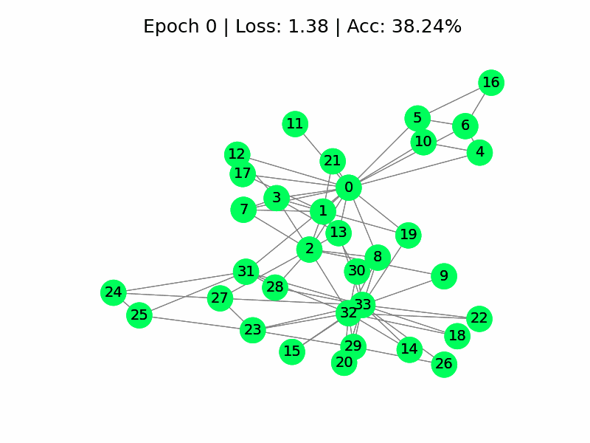
¿RESULTADOS?
Figura 16. Evolución en las predicciones del grafo

Slide 14
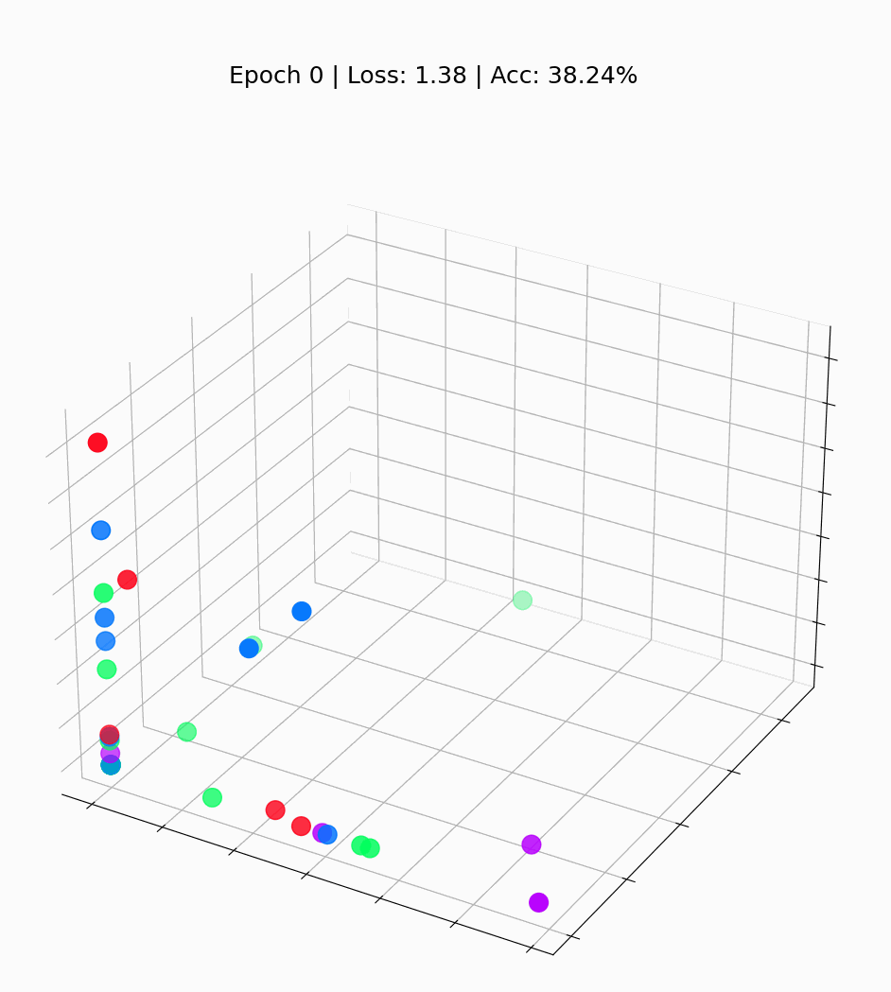
¿RESULTADOS?
Figura 17. Evolución de los embeddings que llegan a la capa lineal

Slide 15

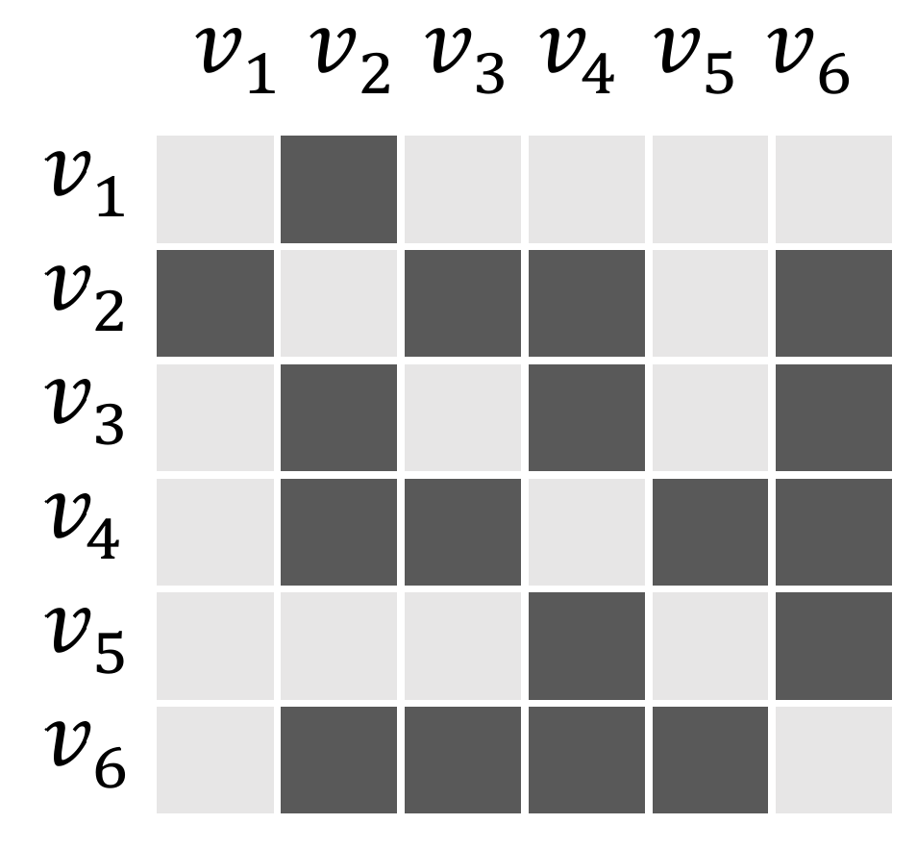
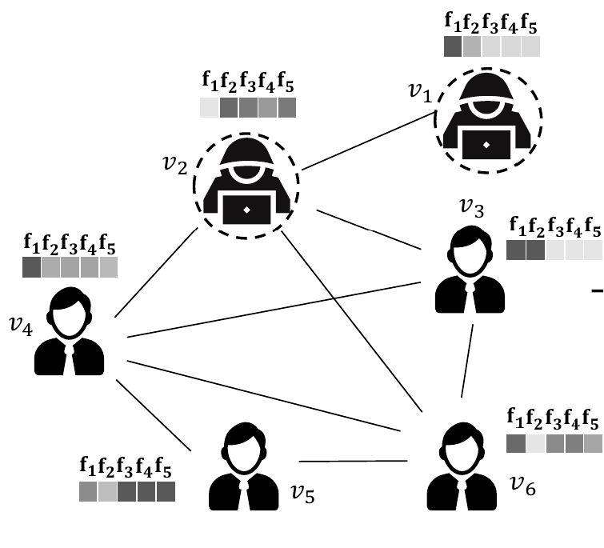
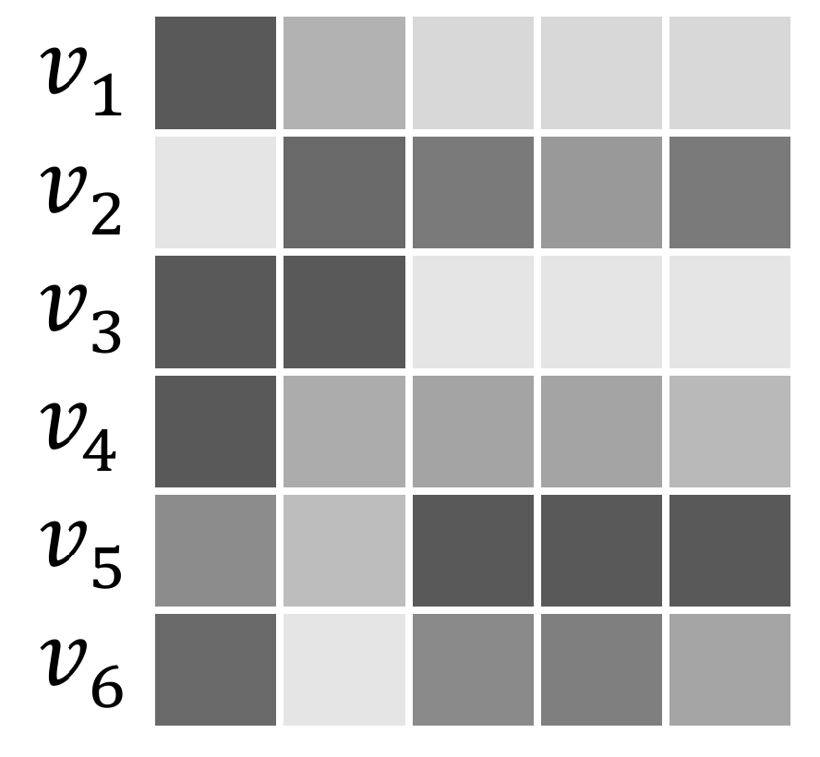
DETECCIÓN DE ANOMALÍAS
CLASIFICACIÓN BINARIA:
- Dato común
- Anomalía
Anomalías
Estructura
Atributos
Anomalías
Nodo
Vértice
Subzona
Figura 19. Matriz de enlaces
Grafo
Estático
Dinámico
Figura 18. Esquema conceptual de un grafo con nodos con atributos
Figura 20. Matriz de atributos

Slide 16
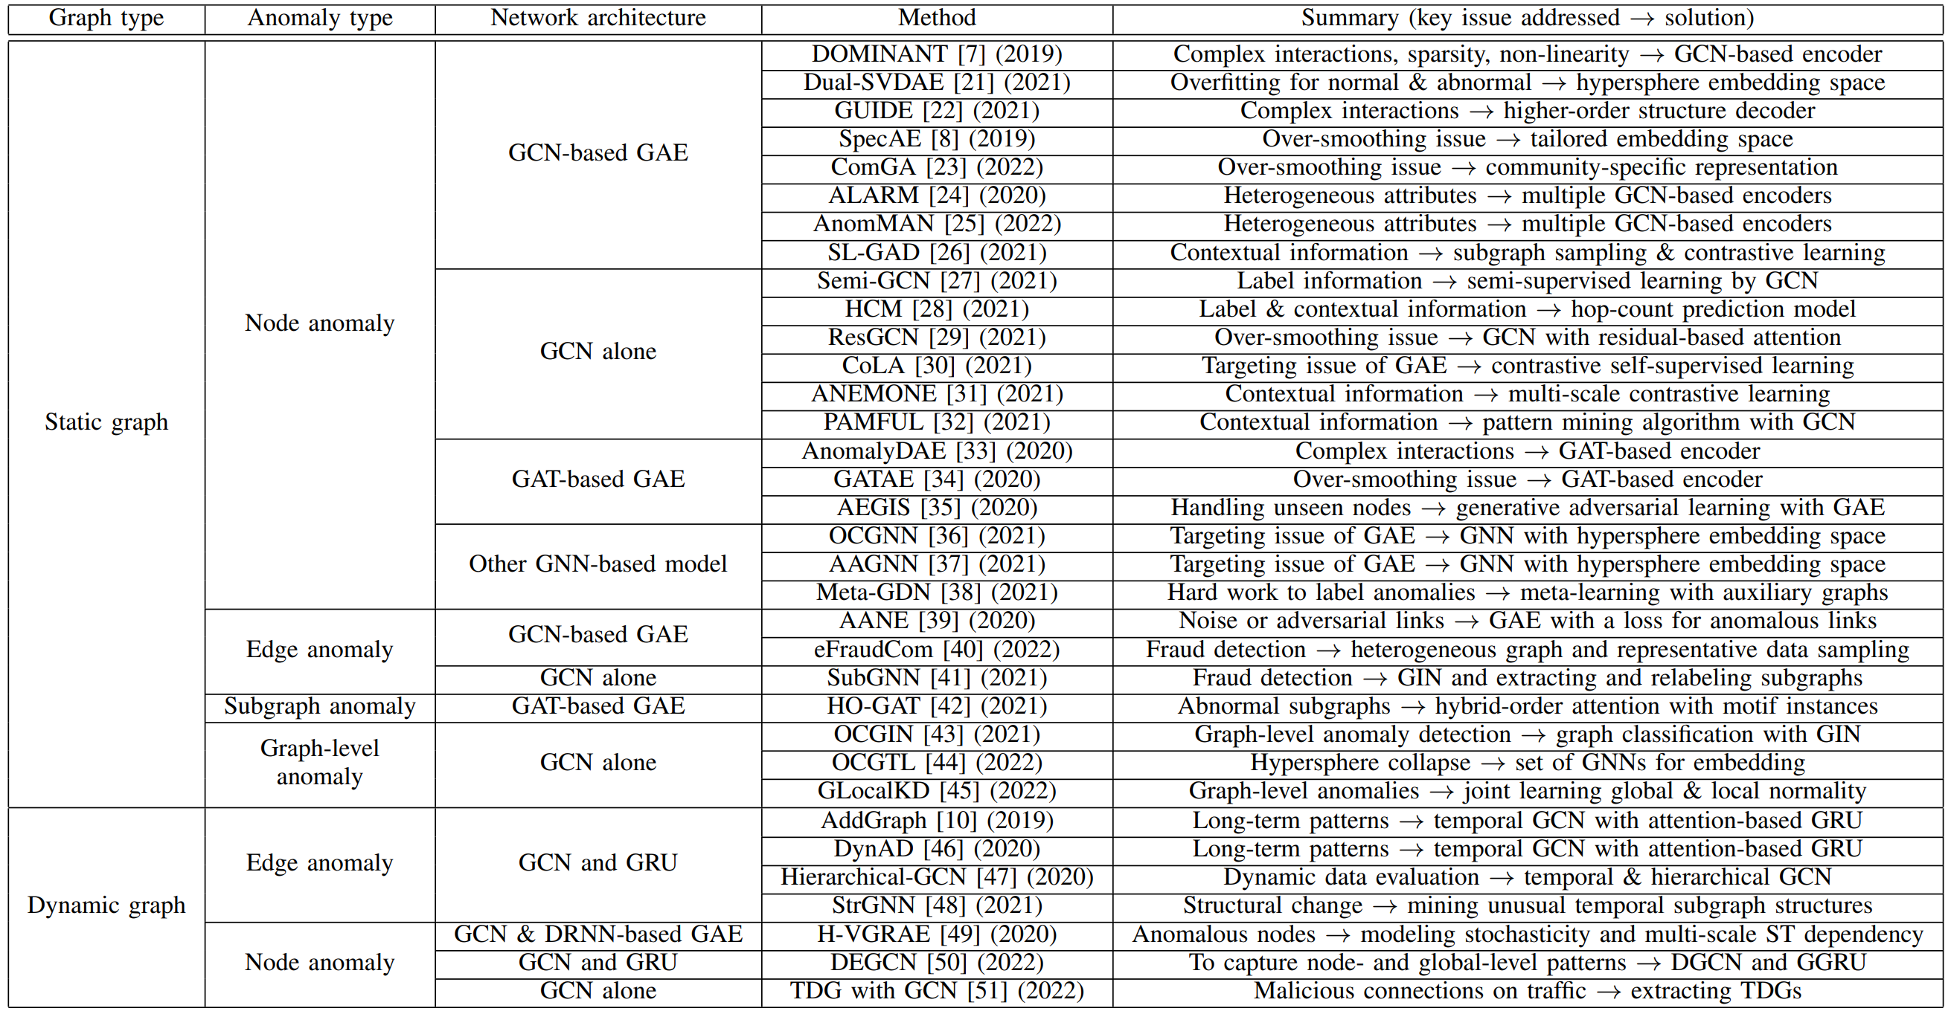
DETECCIÓN DE ANOMALÍAS
Figura 21. Tabla de algoritmos según tipo de grafo y de anomalía y arquitectura

Slide 17
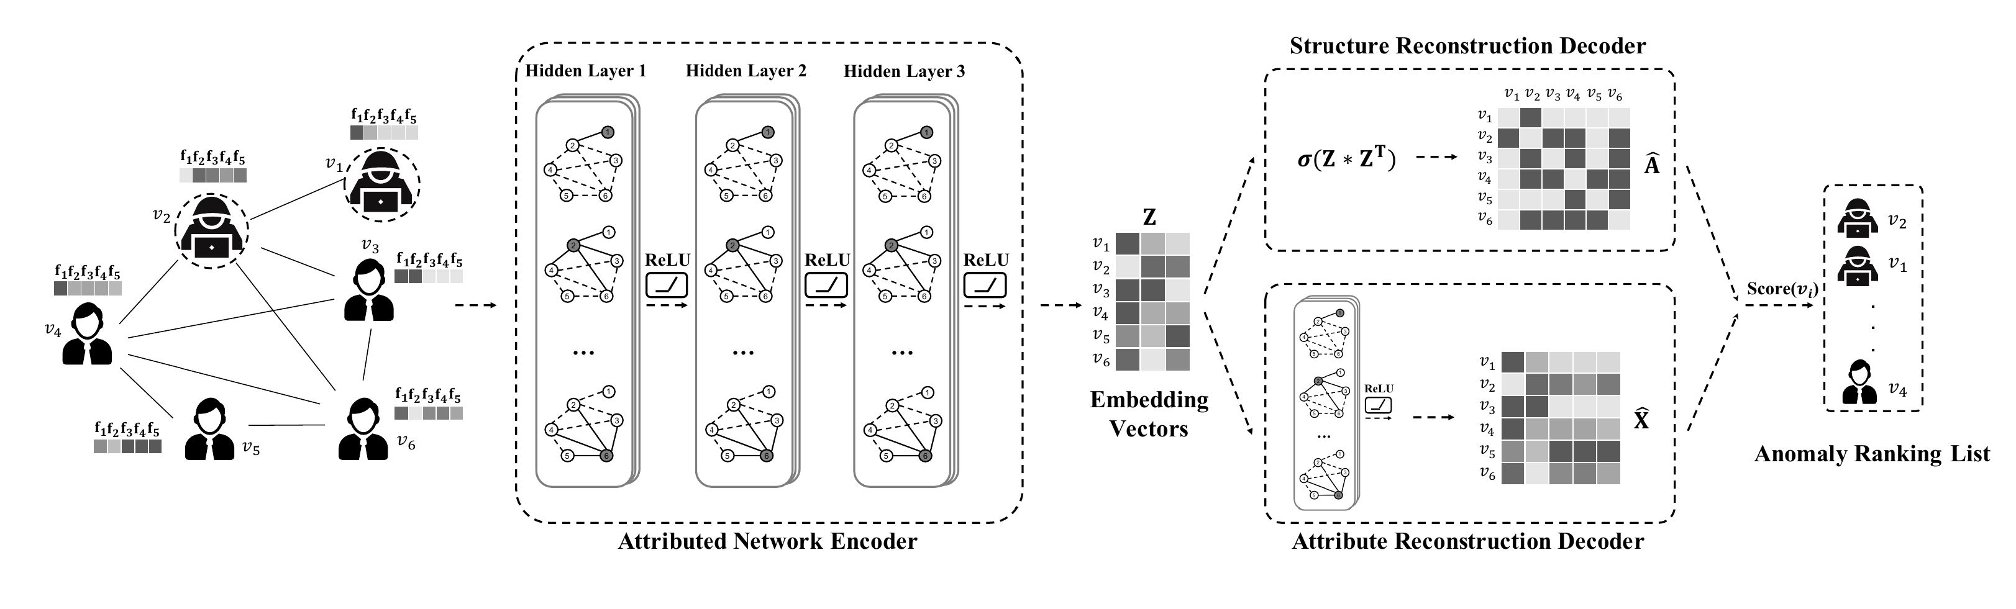
D.O.M.I.N.A.N.T.
Figura 22. Esquema algoritmo DOMINANT
Condensar: Encoder
Caracterización mínima
Reconstrucción: Decoders
Atributos
Estructura
Grafo reconstruido: comparar

Slide 18

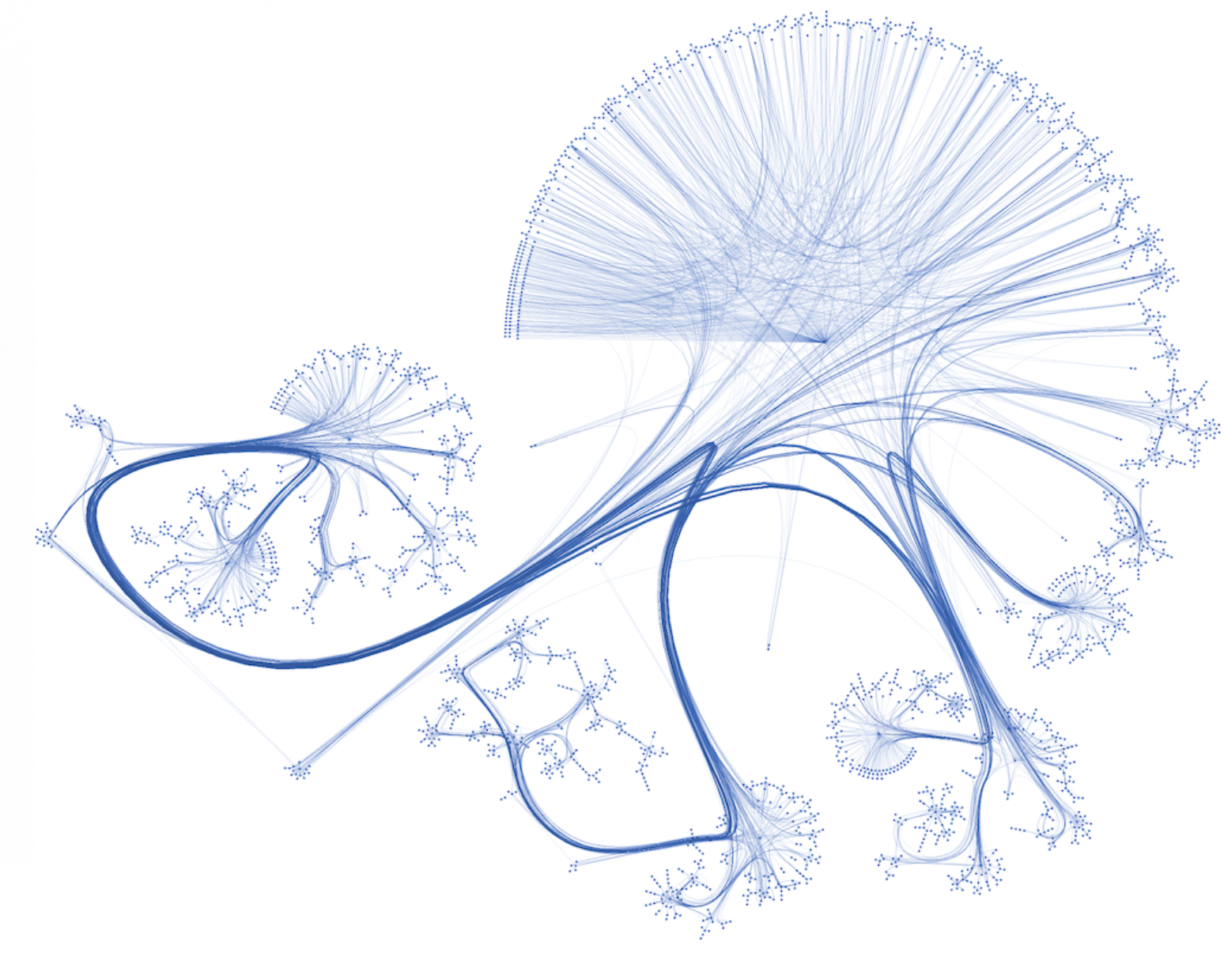
IMPLEMENTACIÓN
Nodos: Representan los documentos (artículos científicos).
Aristas: Representan las relaciones de citación entre documentos (citaciones entre ellos).
Etiquetas: Cada documento está etiquetado con una categoría específica (temática del artículo).
Atributos: Cada documento está representado por un vector de características binarias, cada característica representa la presencia o ausencia de una palabra en el documento (de una lista de 1443 palabras de interés)
Figura 23. Dataset CORA:
colección de artículos científicos divididos en categorías

Slide 19
IMPLEMENTACIÓN
1) Cargamos el Dataset

Slide 20
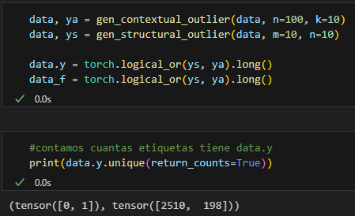
IMPLEMENTACIÓN
1) Cargamos el Dataset
2) Generamos Anomalías de forma artificial

Slide 21
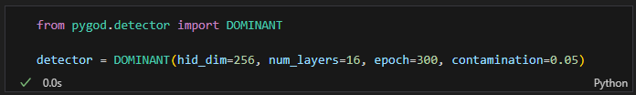
IMPLEMENTACIÓN
1) Cargamos el Dataset
2) Generamos Anomalías de forma artificial
3) Inicializamos el detector y lo entrenamos

Slide 22
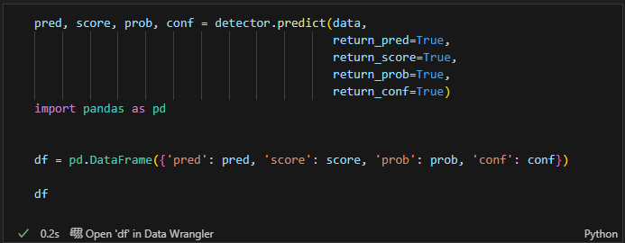
IMPLEMENTACIÓN
1) Cargamos el Dataset
2) Generamos Anomalías de forma artificial
3) Inicializamos el detector y lo entrenamos
4) Predecimos

Slide 23
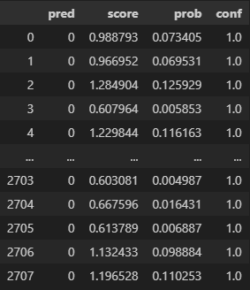
IMPLEMENTACIÓN
1) Cargamos el Dataset
2) Generamos Anomalías de forma artificial
3) Inicializamos el detector y lo entrenamos
4) Predecimos
Figura 24. Predicciones

Slide 24
IMPLEMENTACIÓN
1) Cargamos el Dataset
2) Generamos Anomalías de forma artificial
3) Inicializamos el detector y lo entrenamos
4) Predecimos
Figura 24. Predicciones

Slide 25
IMPLEMENTACIÓN
Cuanto mayor sea el valor “score” de un nodo, más probabilidades tendrá de ser una anomalía
1) Cargamos el Dataset
2) Generamos Anomalías de forma artificial
3) Inicializamos el detector y lo entrenamos
4) Predecimos
Figura 24. Predicciones

Slide 26
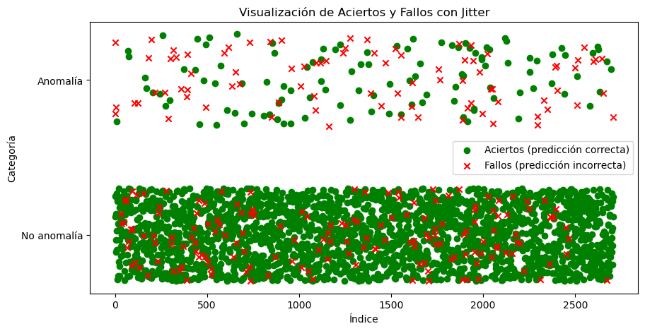
RESULTADOS
5) Evaluamos el Algoritmo
Figura 25. Predicciones (visual)

Slide 27
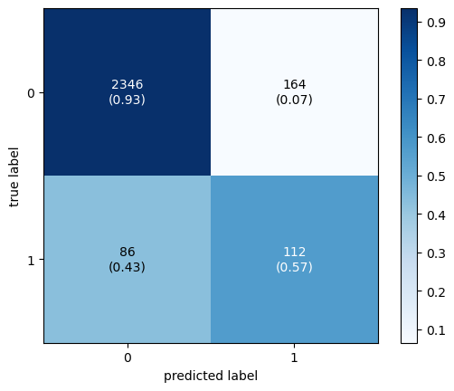
RESULTADOS
5) Evaluamos el Algoritmo
Figura 26. Matriz de Confusión
Figura 25. Predicciones (visual)

Slide 28
RESULTADOS
5) Evaluamos el Algoritmo
2510 No Anomalías
198
Anomalías
Figura 26. Matriz de Confusión

Slide 29
RESULTADOS
5) Evaluamos el Algoritmo
2510 No Anomalías
Podemos ajustar el RECALL del método:
Se “nos escaparán” menos anomalías, pero habrá más Falsos Positivos
198
Anomalías
También podemos ajustar mejor el detector si predecimos mejor el parámetro “Contaminación”.
Figura 26. Matriz de Confusión

Slide 30
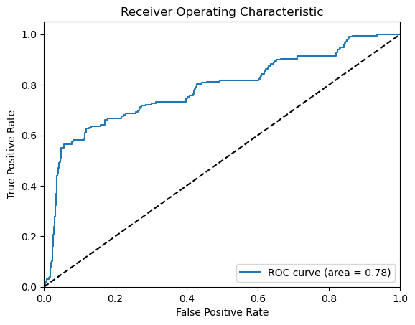
RESULTADOS
5) Evaluamos el Algoritmo
Figura 27. Curva ROC
Figura 26. Matriz de Confusión

Slide 31

Áreas de mejora
Explicabilidad
Heterogeneidad
Desbalance de Clases
Ruido y Funciones de Pérdida
Pocos Datos Etiquetados

Slide 32

REFERENCIAS
Graph Convolutional Networks: Introduction to GNNs (Towardsdatascience).
Graph Anomaly Detection with GNN: Current Status and Challenges
Basic Understanding of Neural Network Structure (Medium).
A Gentle Introduction to Neural Network Series – Part 1 (Towardsdatascience).
PyTorch Geometric doc
Graph Neural Network – Message Passing (GCN)
Semi-Supervised Classification With GCN

Slide 33
GRAPH CONVOLUTIONAL NETWORKS
Jesús Martínez, Carlos Sánchez
Aprendizaje Máquina III
Junio 2024

